Slide 1
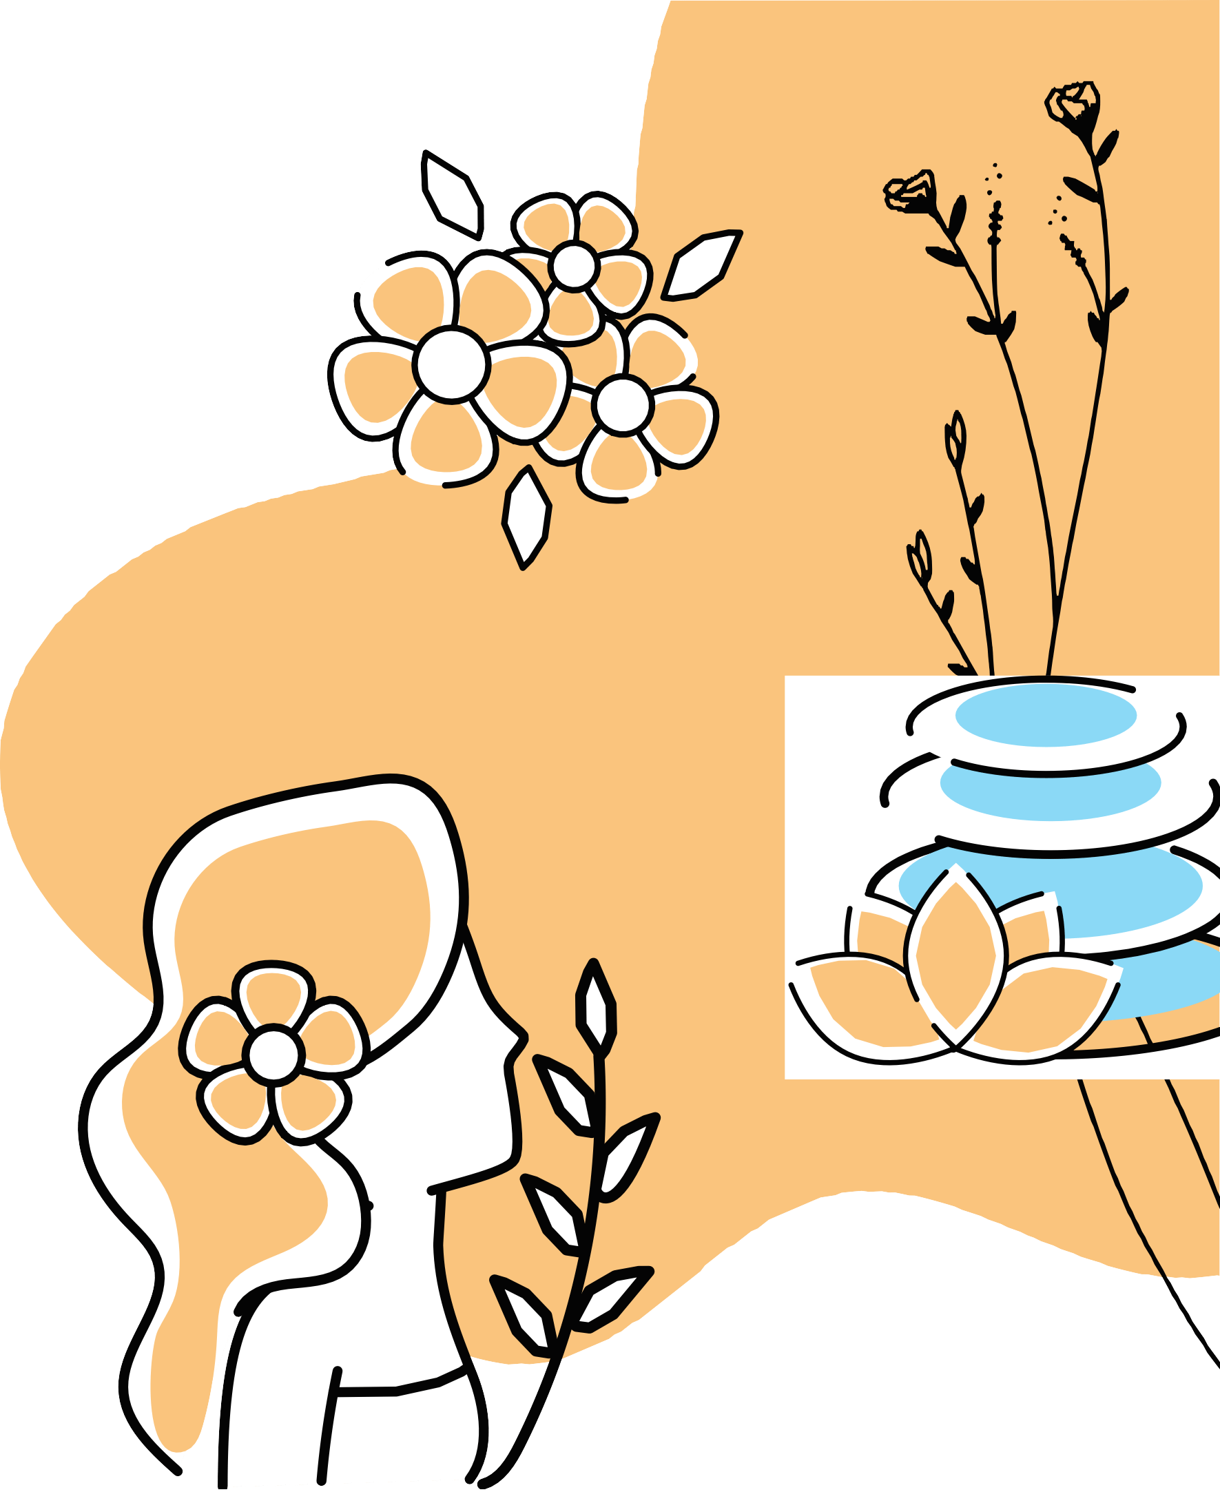
SPA & MASSAGE
Relaxing Your Body
10822呂靜宜

Slide 2
MASSAGE TIME
Don't foRget tO TakE caRe aNd loVe your Body

Slide 3
AboUt HeaDacHe
現代人常見的頭痛與疲勞原因可以分為生理、心理及生活習慣等多個方面 造成頭痛和疲勞的原因，通常與現代生活方式密切相關
尤其是工作壓力、家庭責任、情緒困擾或生活壓力、長時間的工作 以及電子設備使用等因素。
長期的睡眠不足、睡眠質量差或不規律的作息時間會使得大腦無法完全放 鬆，導致疲勞和頭痛。
女性在月經期間、懷孕或更年期等階段，荷爾蒙的波動會影響神經系統 也會增加偏頭痛的風險。
有些頭痛可能是由疾病引起（如偏頭痛、群發性頭痛） 例如：如感冒、流感、過敏、腦部感染、腦血管問題等

Slide 4
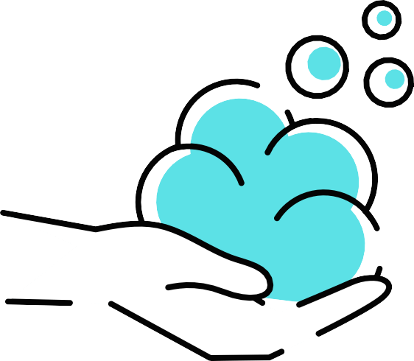
Massage
Benefits
頭部按摩或頭療精油的使用， 通常是為了緩解頭痛、放鬆肩頸，
促進血液循環，並且減輕壓力或焦慮。

Slide 5
PArTNErS
頭療前:
應讓芳療師了解個案的健康狀況
頭皮是否有過敏、炎症、傷口或皮膚病情況 個案健康情況(例如:是否高血壓)
溝通需求與期望 頭療過程中:
需放鬆身心，建議個案不要匆忙抵達; 課後行程應間隔1-2小
時
頭療過程中如感到刺痛、熱感、呼吸困難等情形，應立即 告知芳療師
頭療過程中，放慢呼吸節奏，幫助自己放鬆
頭療後:
避免劇烈運動或過度活動 補充足夠的水份
幾個小時再洗頭，讓精油能夠充分滲透並發揮效果
觀察後面幾天頭皮及個人整體的狀況
芳療個案

Slide 6
PArTNErS
芳療師
頭療前:
詳細了解客戶的健康狀況，對於過敏、頭皮疾病或其他問題
根據客戶的頭皮狀況和需求選擇精油及基底油，並調配適當濃度 頭療過程中:
應注意按摩的力度與範圍

Slide 7
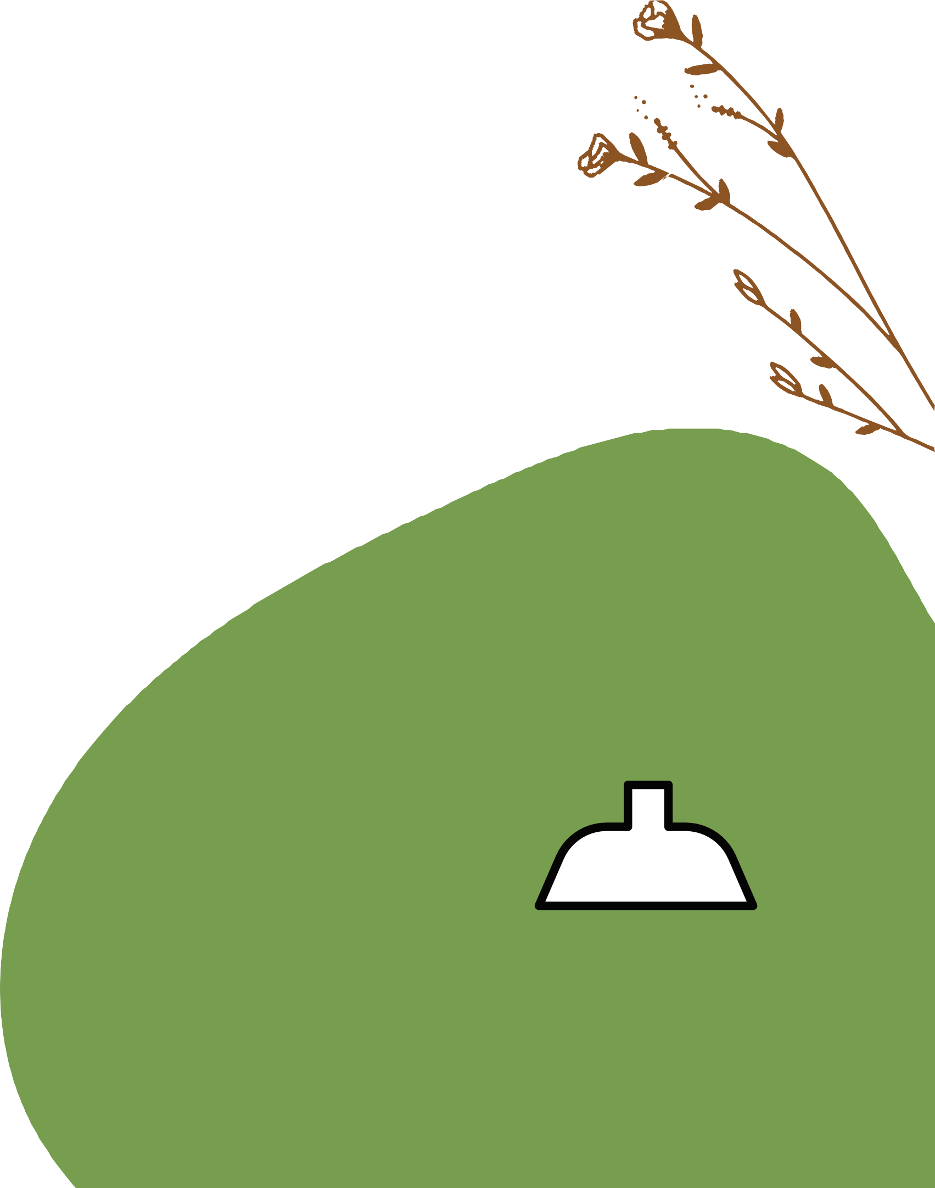
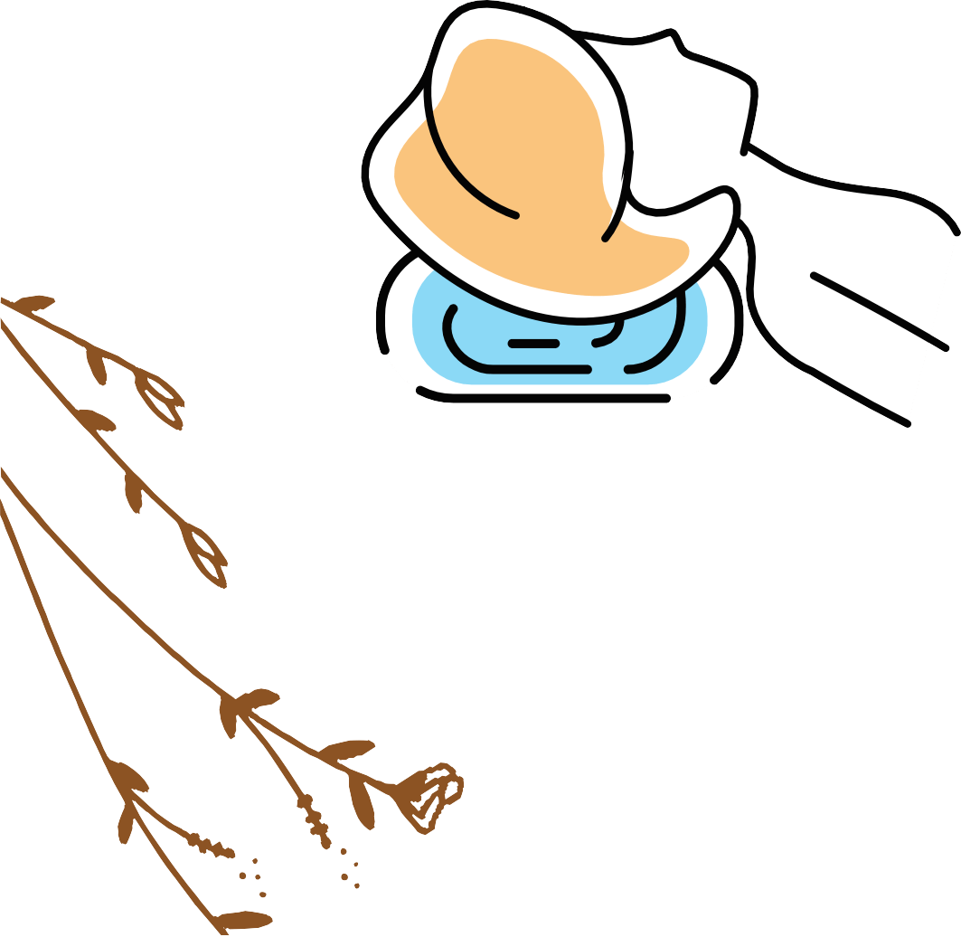
essentialoil
formula[I]
乳香精油....1滴
檸檬精油....4滴
迷迭香精油....1滴
羅馬洋甘菊精油....1滴
+
基底油(甜杏仁油)....20ml 濃度1.7%

Slide 8
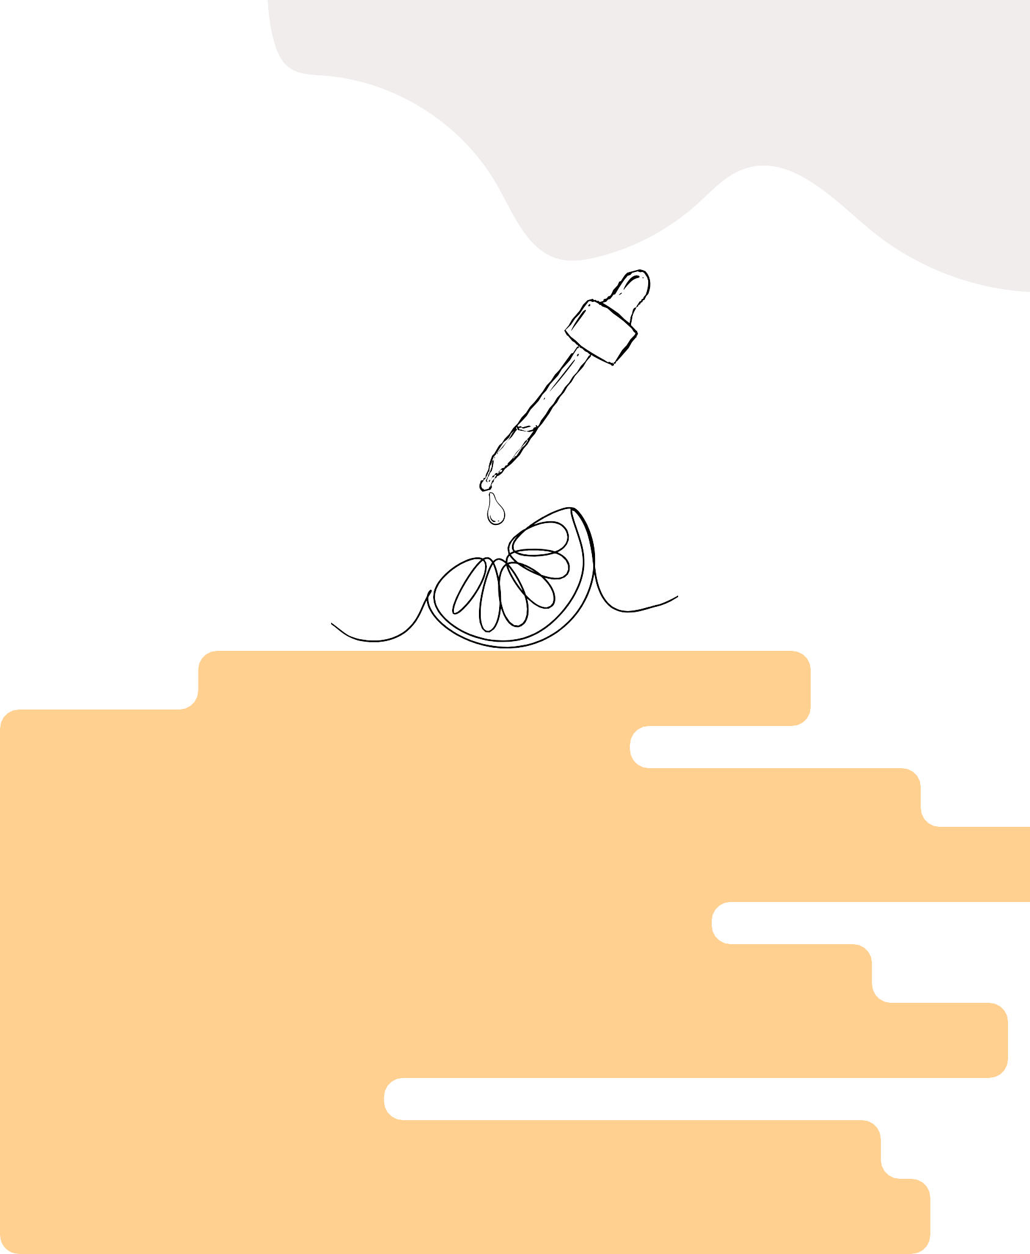
Introductionto
essentialoils
FRANKINCENSE
改善頭皮健康、改善血液循環 舒緩因壓力所引起的肌肉緊張
尤其是脖子和肩頸
促進毛髮生長、減少頭皮屑、
防止頭皮過於油膩，同時也防止頭皮過度乾燥
及
舒緩頭皮炎症有著良好的療效 幫助降低皮質醇(壓力荷爾蒙)水平，
並有助於調節情緒
針對大腦的邊緣系統情緒調節中心可減輕焦慮 有助於“開啟”第六感（直覺）放慢呼吸
讓個案更深層放鬆
幫助進行精神層面的探索與清晰
^{LEMON} 因頭皮屑或乾燥引起的頭皮癢 天然的抗菌和抗真菌特性
有助於對抗由於頭皮屑引起的頭皮炎症或感染 調節頭皮過多的油脂分泌，防止頭皮過度油膩而
導致毛髮沉重或油光
檸檬精油有助於保持頭皮的平衡
使其保持清爽、為毛髮帶來自然的光澤 屬於光敏性精油
使用後避免長時間曝曬在強烈陽光下
以防止皮膚受傷或色素沉澱

Slide 9
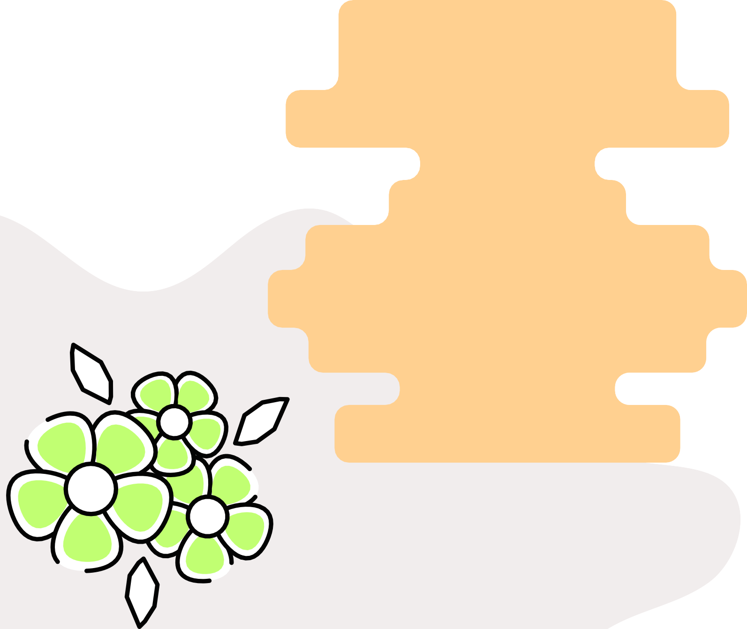
Introductionto
essentialoils
ROSEMARy
促進頭部血液循環 增加毛囊的營養供應
這有助於毛髮的生長和強韌 減少掉髮
有效清潔頭皮
去除多餘的油脂與角質層 改善頭皮屑、舒緩乾癢和炎症
提高警覺性和集中注意力 增強清晰度
減少焦慮和舒緩壓力
ROMAN CHAMOMILE
平衡頭皮的油脂分泌
舒緩由於過度乾燥、過敏、頭皮炎症 減少頭皮紅腫
對於有頭皮屑、乾癢或頭皮敏感的人群特別有效 促進頭皮的血液循環
這對毛囊健康至關重要 有助於毛髮的強韌與亮麗
鎮靜效果有助於放鬆大腦，減少緊張情緒 從而改善睡眠質量。

Slide 10
_{f} essentialoil ormula [II]
薄荷精油....2滴
薰衣草精油....3滴
迷迭香精油....2滴
洋甘菊精油....2滴
+
基底油(甜杏仁油)....30ml 1.5%

Slide 11
Introductionto
essentialoils
PEPPERMINT
主要活性成分之一是薄荷腦（menthol） 促進頭皮的血液循環，有助於為毛囊提供更多
的營養和氧氣，從而促進毛髮的生長。 幫助激活頭皮，使頭皮更加健康，防止脫髮 抗菌和抗真菌作用，能夠幫助去除頭皮屑，
改善頭皮健康、保持頭皮清潔
減少炎症，可以舒緩由過敏、乾燥或其他頭 皮刺激引起的癢感和紅腫
具有提神和舒緩的雙重效果，減少焦慮、緩 解壓力特別針對緊張性頭痛和偏頭痛
有良好的舒緩效果
提高精神警覺性，幫助改善集中力， 尤其是在疲勞或精神困倦的時候
LAVENDER
促進血液循環，刺激毛囊的活性，進而促進 頭髮的生長，減少脫髮，改善毛囊健康
抗菌、抗真菌作用，有助於改善由細菌或真菌 引起的頭皮問題
平衡特性也能幫助調節頭皮的油脂分泌
放鬆效果，有助於減少由壓力引起的頭皮緊張 或頭痛
有效舒緩由於外部環境或化學品引起的頭皮 發炎、紅腫與不適

Slide 12
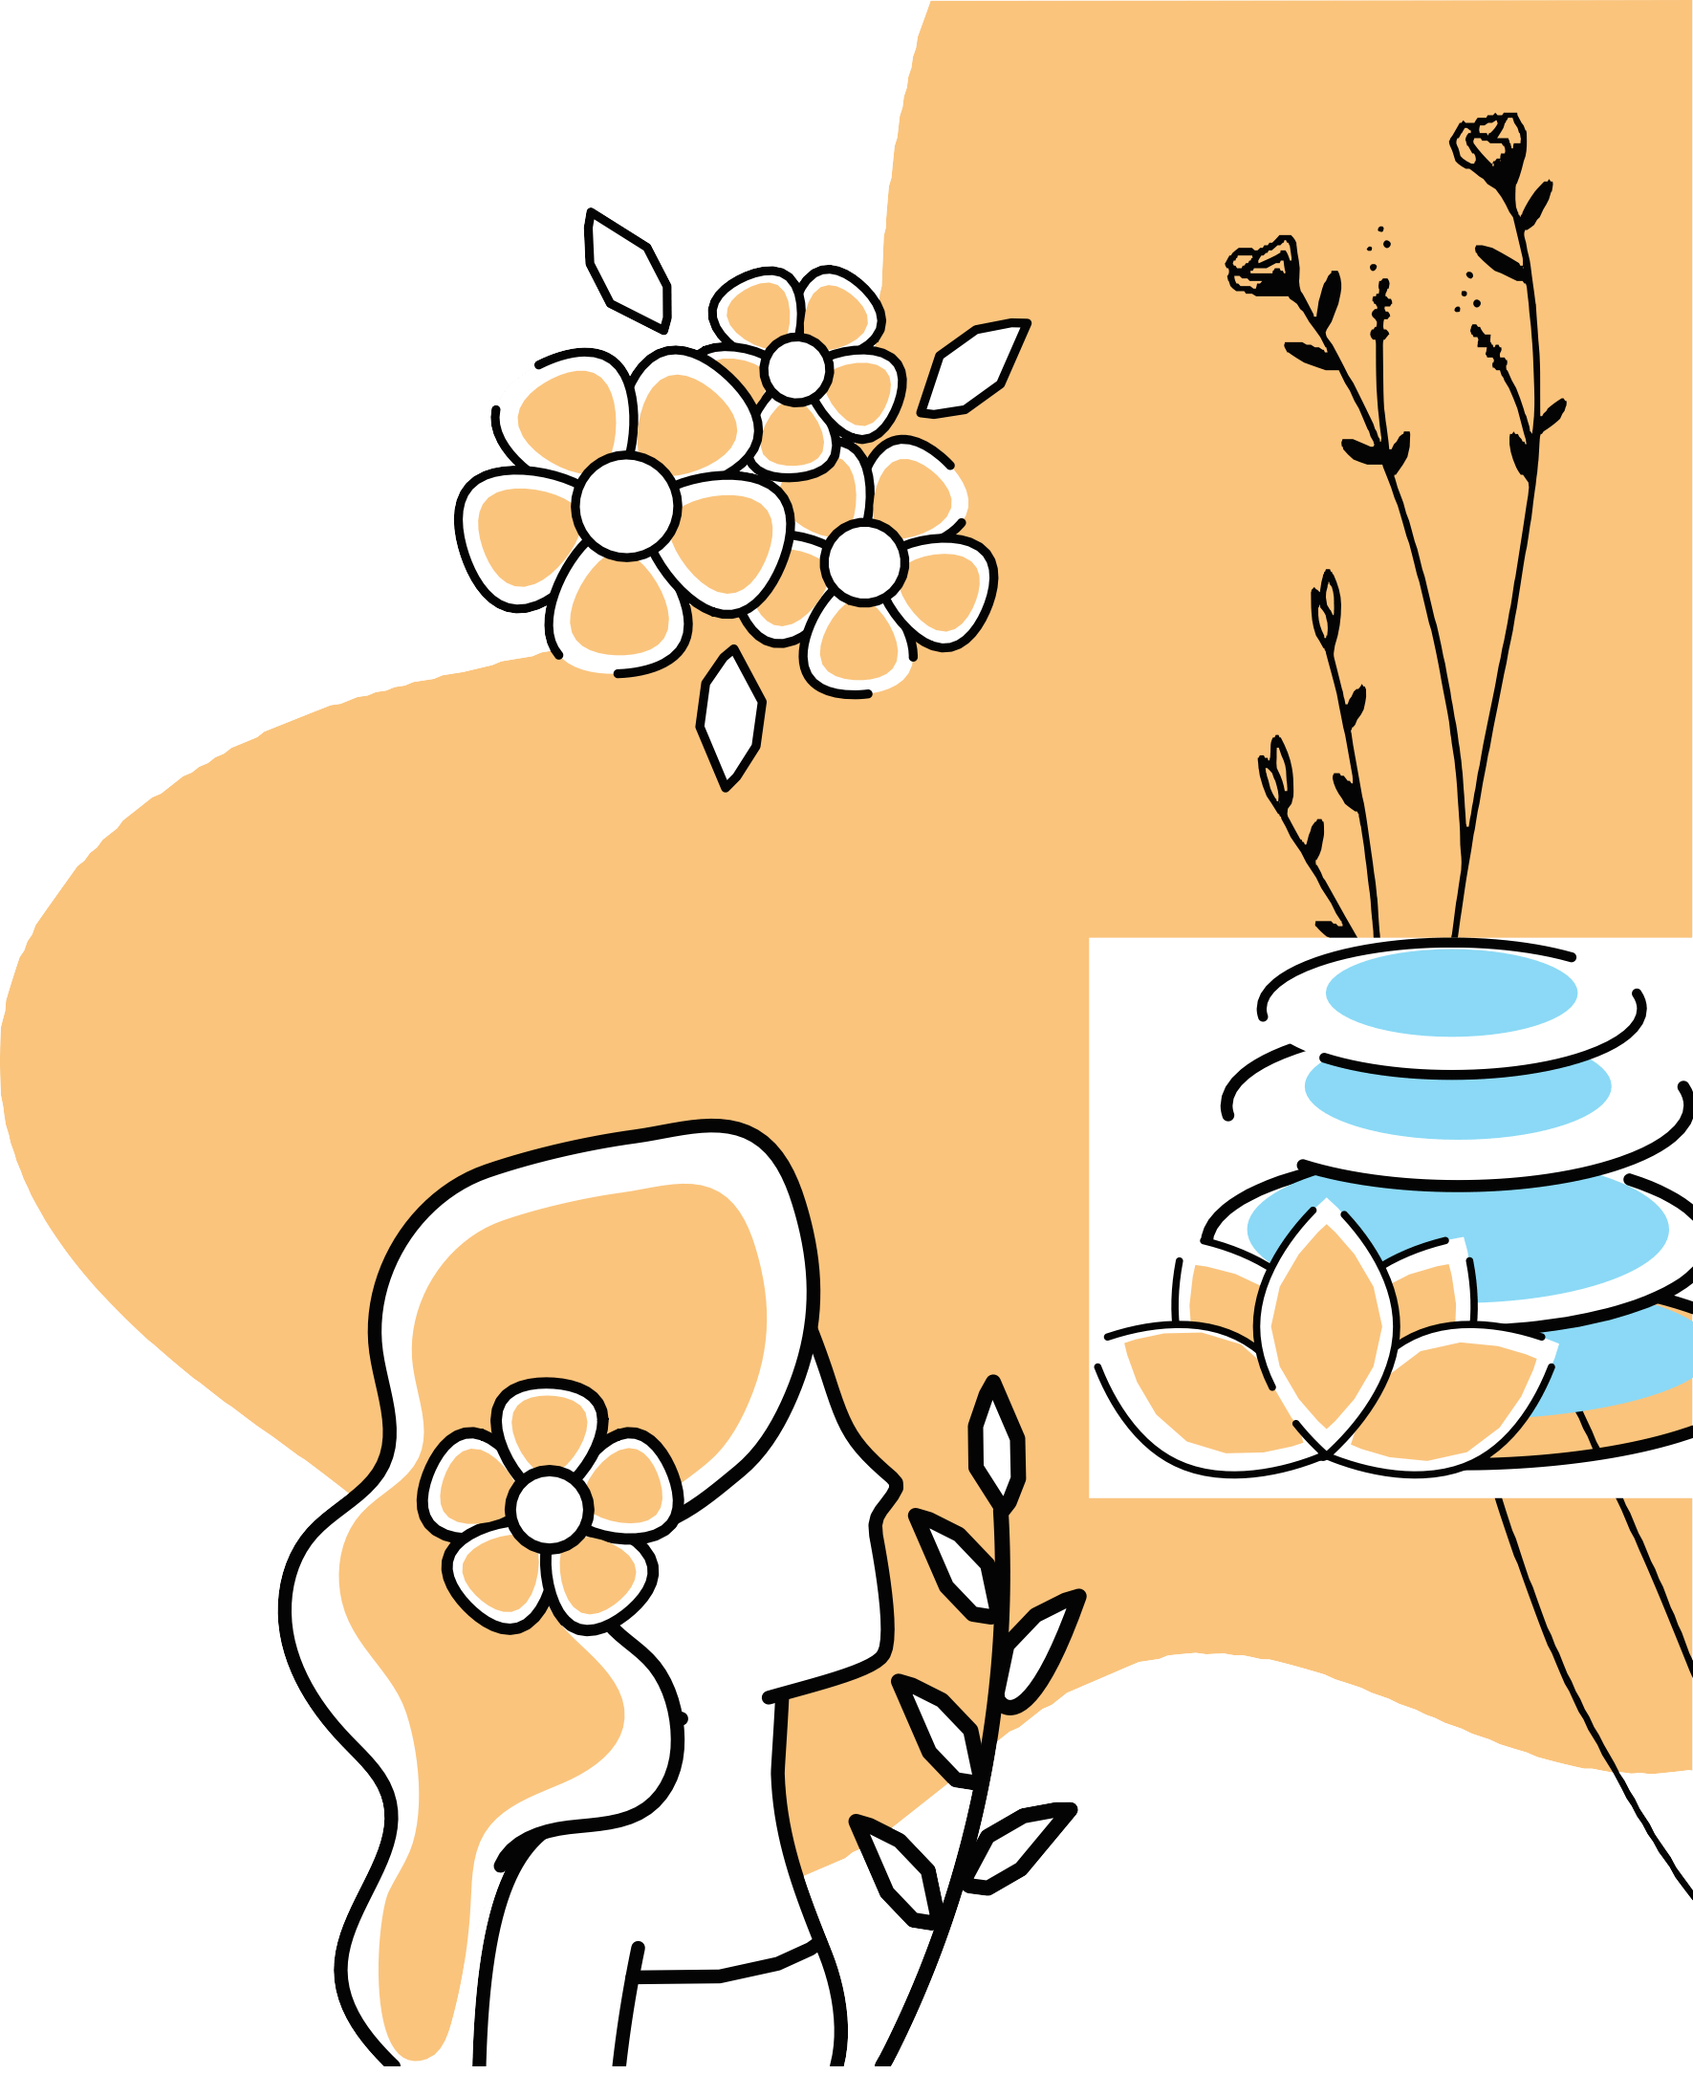
頭療後 芳療師 提供 個案 居家建議
如何緩解頭痛和疲勞
正確的作息和規律的睡眠：
保持每天7-8小時的高質量睡眠，避免熬夜
做一些舒緩筋骨的伸展運動。
減壓技巧：
學會放鬆，進行冥想、深呼吸、瑜伽等減壓活動，幫助調節情緒 與壓力。
芳香療法：
使用適合的精油，進行頭部按摩，有助於放鬆、 促進血液循環和緩解頭痛。
飲食與水分補充：
保持良好的飲食習慣，定時進食，並補充足夠的水分， 避免過多攝取咖啡因

Slide 13
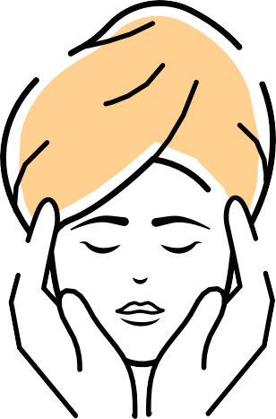
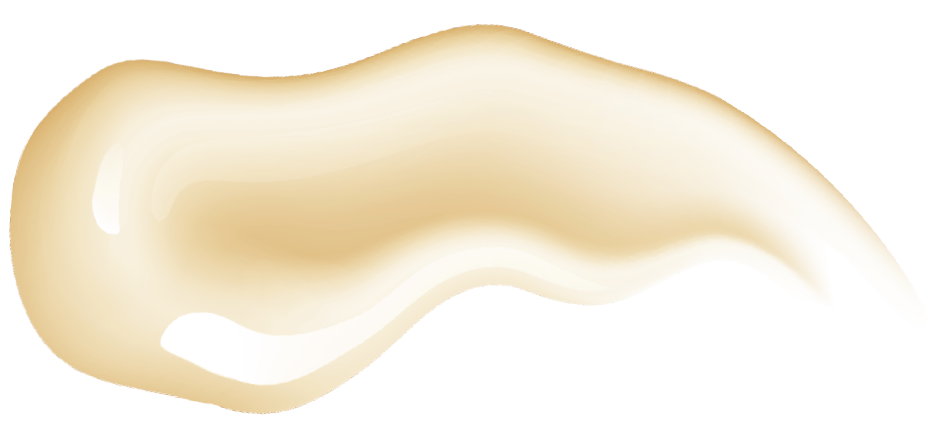
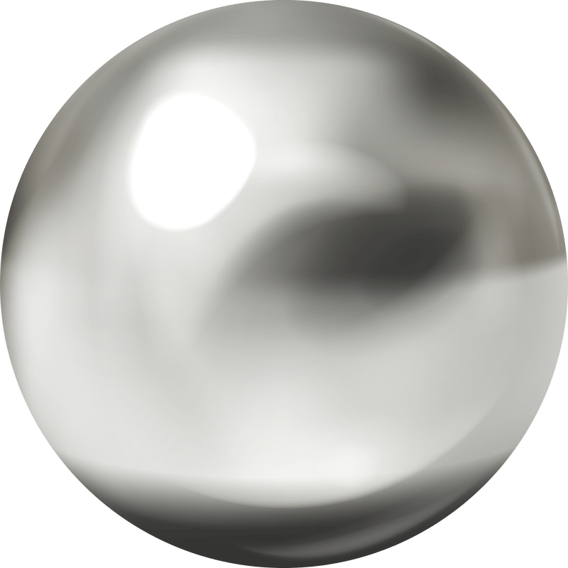
Scalp Healing
Feedback個案對於用油的感受
個案對於[配方一]心得
香氣是溫暖、清新且稍帶些微的草本香氣。 頭皮感覺被舒緩、頭皮有熱起來，應該是氣 血有在循環
在芳療師幫我按摩過程中，整體的感官效 果讓我放鬆，減少了壓力
適合晚上使用，當晚睡得不錯
可能很久沒做按摩，特別這次是加強在頭 部，被按到的穴點回去維持幾天的疼痛感
個案對於[配方二]心得
換用新的配方後，塗抹到頭皮時，薄荷的 涼感會馬上傳遍全頭皮，讓我感覺清新且放 鬆。
也不會過於油膩，在頭皮按摩後，我感到 頭皮放鬆且涼爽，感覺更加舒適。
清新又舒緩的體驗，適合工作一整天後的 放鬆
我個人比較喜歡這個
由於我長期晚睡，充滿頭氣，芳療師給予 調整作息的建議

Slide 14
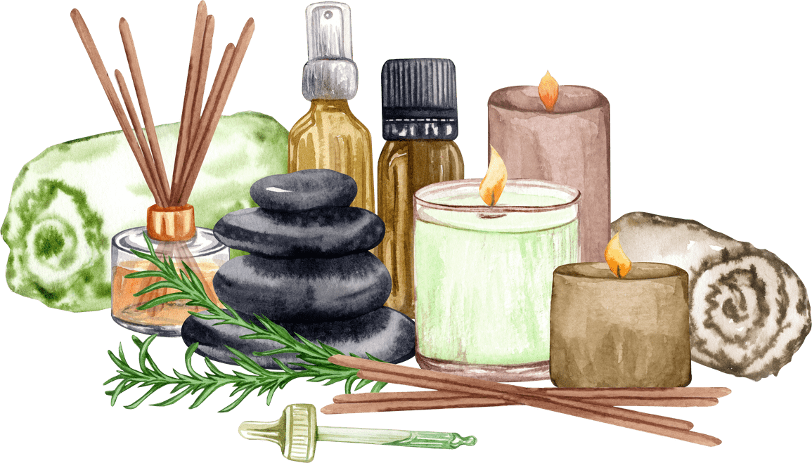
Reference List
Tjolsen, A., et al. (2007). "The effects of Frankincense (Boswellia serrata) essential oil on stress and anxiety in a clinical setting." Journal of Clinical Aromatherapy.
這篇研究討論了乳香精油在減輕焦慮和壓力方面的應用。研究表明，乳香精油具有顯著的抗焦慮效果，能夠幫助放鬆神經系統，進而緩解 由於壓力引起的緊張和焦慮感。
Noble, J., et al. (2013). "Aromatherapy in the treatment of stress and tension: The role of essential oils." International Journal of Stress Management, 20(4), 284-302. 本研 究探討了不同精油對於壓力和緊張的影響，乳香精油被列為其中一種具有顯著減壓效果的精油。乳香精油通過其香氣作用，能夠放鬆大 腦，減少緊張和焦慮感，並促進情緒的穩定。
Huang, R. L., et al. (2015). "The effects of aromatherapy on stress reduction and relaxation: A meta-analysis." Journal of Alternative and Complementary Medicine, 21(8), 495-
507. 這篇綜合分析研究了各種精油對壓力減輕的效果，乳香精油作為其中的一個例子，其主要功效在於通過氣味與生理反應的互動，幫助 降低血壓、減少心率，並引起放鬆反應，特別是在緊張的頭部和脖部區域。

Slide 15
Reference List
Kim, J. H., & Kim, Y. K. (2013). "Effects of aromatherapy on anxiety, depression, and stress in elderly women." Journal of Alternative and Complementary Medicine, 19(2), 136-141.
這篇研究探討了芳香療法對老年女性焦慮、抑鬱和壓力的影響。研究顯示，檸檬精油作為芳香療法的一部分，有助於減少壓力和焦 慮。實驗結果表明，檸檬精油能夠促進放鬆，減少壓力反應，並有助於提升情緒，特別是在情緒低落或焦慮的情況下。
這些效果與檸檬精油的提神作用和促進身心放鬆的特性有關，對頭部放鬆尤其有效。
Hongratanaworakit, T., & Buchbauer, G. (2009). "Effects of some essential oils on human relaxation as measured by changes in heart rate, blood pressure and skin temperature." Flavour and Fragrance Journal, 24(1), 36-42.
本研究探討了幾種精油對人體放鬆反應的影響，並測量了心率、血壓和皮膚溫度的變化。結果顯示，檸檬精油對降低心率、血壓有顯 著影響，並促進身體放鬆。研究指出，檸檬精油的香氣能刺激大腦，通過香氣進入身體的生理反應，幫助減少壓力。
這項研究表明，檸檬精油能有效幫助人們在緊張或壓力過大時放鬆，並且對於頭部放鬆、減少焦慮具有明顯的效果。
Ali, S., & Saleem, S. (2014). "Aromatherapy and its effect on reducing stress: A literature review." Journal of the College of Physicians and Surgeons Pakistan, 24(2), 148-152.
這篇文獻綜述探討了芳香療法（包括檸檬精油）在減少壓力和焦慮方面的研究結果。研究總結了檸檬精油的多項研究成果，指出檸 檬精油能夠有效減少壓力並促進情緒穩定。檸檬精油的清新香氣有助於調節神經系統，舒緩緊張情緒，並提供心靈上的放鬆。
特別是對於工作壓力較大或情緒不穩定的個體，檸檬精油能夠幫助減少負面情緒，改善心理狀態。

Slide 16
Reference List
Huang, Y., Lee, L. F., & Lee, T. L. (2018). "Aromatherapy and its role in reducing anxiety, stress, and enhancing well-being." Journal of Alternative and Complementary Medicine, 24(2), 127-133.
這篇文章探討了不同精油，特別是迷迭香精油在減少焦慮和壓力方面的作用。研究表明，迷迭香精油能夠顯著減少焦
慮，並提高情緒，對於頭部放鬆和減壓有積極的影響。
Hosseinzadeh, H., & Shamsa, F. (2012). "The effects of rosemary (Rosmarinus officinalis L.) on the central nervous system: A review of the literature." Phytotherapy Research, 26(6), 872-880.
本文綜述了迷迭香對中央神經系統的影響，包括它在緩解焦慮、壓力和提升認知功能方面的作用。迷迭香精油中的有效
成分（如桉油醇）被認為具有促進頭部放鬆、提升集中力和減少壓力的效果。
Salehi, B., & Rajab, S. (2018). "Essential oils and their role in enhancing hair growth and scalp health: A review." Molecules, 23(4), 826-834.
這篇文章探討了多種精油對毛髮生長和頭皮健康的益處，包括迷迭香精油的促毛髮生長和改善頭皮健康的作用。研究指
出，迷迭香精油能夠促進頭皮的血液循環，幫助減少掉髮並改善毛髮質量。

Slide 17
Reference List
Tisserand, R., & Young, R. (2014). "Essential Oil Safety: A Guide for Health Care Professionals" (2nd ed.). Elsevier.
這本書詳盡地介紹了各種精油的安全性與療效，其中包括羅馬洋甘菊精油。書中提到，羅馬洋甘菊精油具有顯著的抗焦 慮、抗炎和舒緩作用，適用於減輕壓力、焦慮以及頭皮問題。
Field, T., & Diego, M. (2010). "Aromatherapy reduces stress and improves mood in preschool children." Journal of Complementary
and Integrative Medicine, 7(1), 7-11.
這篇研究探討了芳香療法（包括羅馬洋甘菊精油）在減少兒童壓力和改善情緒方面的效果。研究顯示，羅馬洋甘菊精油 有助於減少焦慮、改善情緒並促進心理放鬆。
Hosseinzadeh, H., & Shamsa, F. (2012). "The effects of chamomile (Matricaria chamomilla) on the central nervous system: A
review of the literature." Phytotherapy Research, 26(7), 872-880.
本文總結了洋甘菊（包括羅馬洋甘菊）對中樞神經系統的影響。研究表明，羅馬洋甘菊精油具有良好的抗焦慮和放鬆作 用，對減少壓力、焦慮和促進睡眠有顯著的幫助。

Slide 18
Reference List
Khosravi, A., & Shamsi, M. (2016). "The effects of peppermint (Mentha piperita) essential oil on the central nervous system: A review." Journal of Complementary and Integrative Medicine, 13(4), 305-311.
這篇文獻綜述探討了薄荷精油對中樞神經系統的影響，包括其舒緩壓力、減少焦慮以及提高精神警覺性的作 用。研究指出，薄荷精油能有效幫助放鬆心情，改善焦慮和減壓，並對頭部放鬆有顯著效果。
Ali, B., & Waseem, R. (2015). "Effects of peppermint oil on human cognitive function and mood." Frontiers in Psychology, 6, 1-8.
本研究發現，薄荷精油能提高精神集中力、減少疲勞並改善情緒。薄荷精油對於提高工作效率、放鬆頭部和減 少壓力具有顯著的效果。研究表明，薄荷精油有助於提升工作表現，減少因壓力引起的疲勞和焦慮。
Blunden, G., & McGimpsey, J. A. (2015). "A review of the pharmacological properties of peppermint oil." Journal of Herbal Medicine, 5(2), 99-108.
這篇文章綜述了薄荷精油的多種藥理作用，包括對抗焦慮、緩解頭痛和促進頭皮健康的效果。研究表明，薄荷 精油能夠有效減少由壓力引起的肌肉緊張、頭痛和焦慮，並有助於提升頭部的舒適感。

Slide 19
Reference List
Koc, A. et al. (2015). "The effectiveness of lavender oil in the treatment of alopecia areata." Journal of Dermatology Treatment, 26(3), 237-241.
這項研究探討了薰衣草精油在治療斑禿（Alopecia areata）中的效果，結果顯示薰衣草精油對毛囊具有刺激作用，能促進 頭髮的再生。
Hassanzadeh, T., et al. (2019). "The effect of lavender oil on hair regrowth in alopecia areata: A randomized clinical trial." International Journal of Trichology, 11(4), 145-150.
這項隨機臨床試驗顯示，薰衣草精油能有效促進斑禿患者的頭髮再生，且沒有顯著副作用。
Goetz, C., et al. (2016). "The antimicrobial properties of lavender essential oil and its potential for the treatment of scalp conditions." Journal of Alternative and Complementary Medicine, 22(5), 370-374.
這篇研究探討了薰衣草精油的抗菌特性，認為其對頭皮的抗炎、抗菌作用對治療頭皮屑和其他頭皮感染有積極效果。

Slide 20
Don't foRget tO TakE caRe aNd loVe your Body

